Slide 1
Autoconocimiento
Cómo conocer tu verdadero Yo
Presentado por
Alejandra Uribe Ramírez
César Oscar Gonzalez Téllez

Slide 2
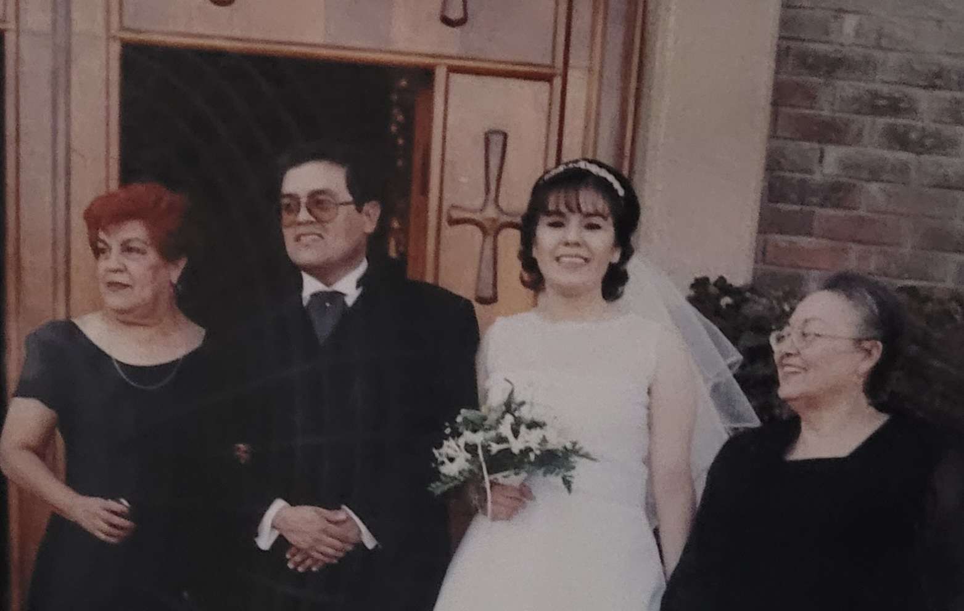
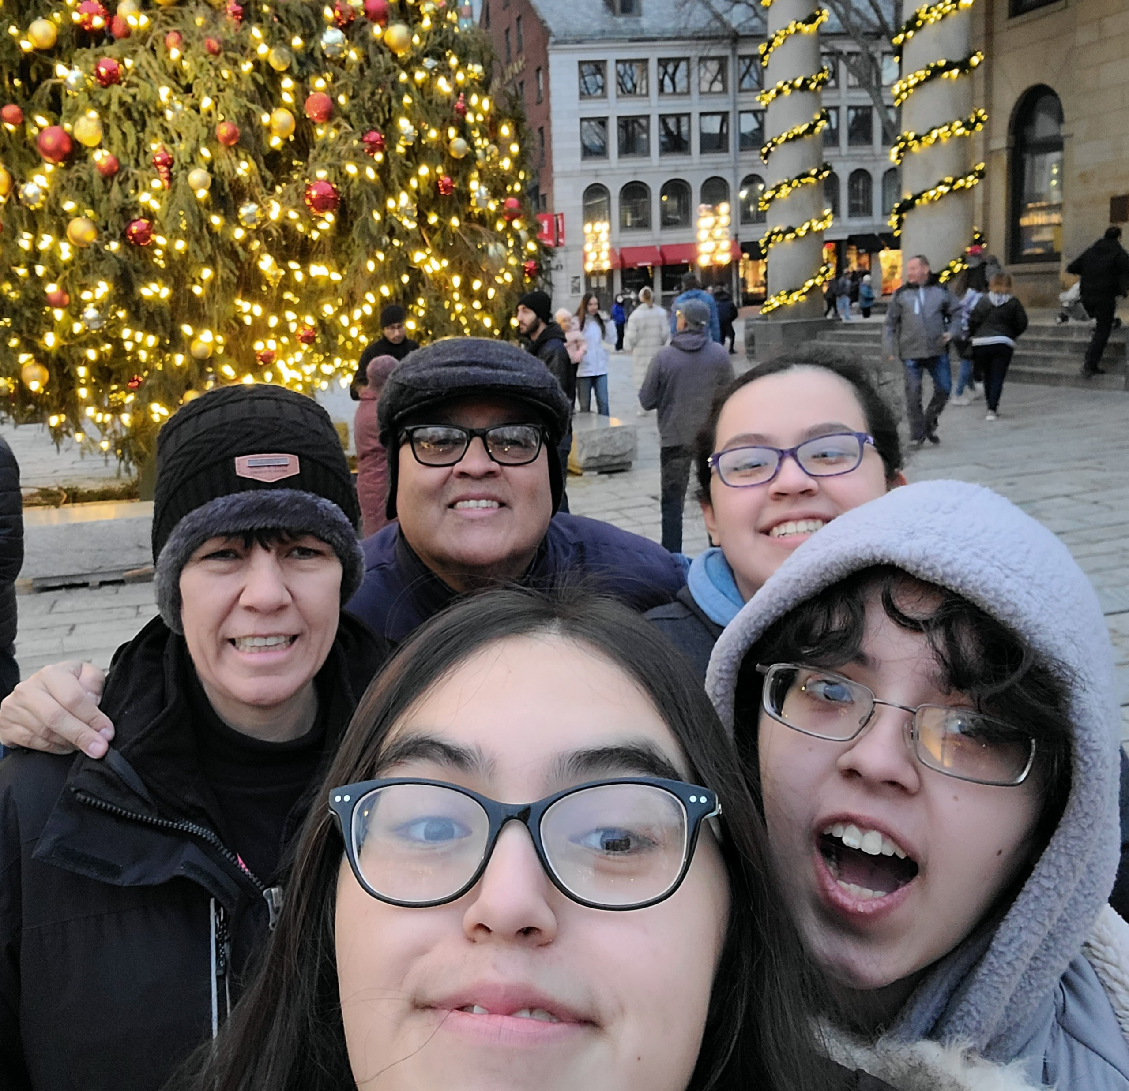
Familia González Uribe
Miembros Holy Rosary Shrine desde 2003
Católicos
21 años de casados
Tres hermosas hijas
Alejandra food department de LPS
César programador @ NECC

Slide 3
Objetivos de la Plática
Autodescubrimiento
Identificar semejanzas y diferencias
Cultivar virtudes
“Tú creaste mis entrañas, me plasmaste en el seno de mi madre: te doy gracias porque fui formado de manera tan admirable. Qué maravillosas son tus obras! Tú conocias hasta el fondo de mi alma” Salmo 139, 3-14

Slide 4
¿Quién soy?
Cada pareja es una combinación única de naturaleza, crianza, y algo conocido como el verdadero yo.
Naturaleza
Crianza
El verdadero Yo

Slide 5
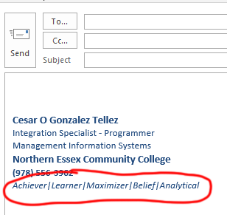
Cómo explorar nuestra naturaleza a través de la teoría del temperamento
Disposiciones naturales
Cuatro temperamentos
Colérico
Sanguineo
Melancólico
Flemático
Larga tradición en la Fe Católica
Meyers-Brigs
Strengths Finder
DISC
Big5

Slide 6
Temperamento Colérico
Fortalezas
Asertiva
Líder Nato
Decidida
Confía en sí misma
Rápida en Reaccionar
Orientada hacia objetivos
Debilidades
Arrogante
Descondiderada
Orgullosa
Caprichosa
Rígida e inflexible
Poco compasiva

Slide 7
Temperamento Sanguíneo
Fortalezas
Extrovertida
Optimista
Espontánea
Amante de la Diversión
Entusiasta
Generosa
Debilidades
Impulsiva
Poco realista
Comprometida en demasiadas cosas
Falta de discernimiento
No confinable
Irresponsable

Slide 8
Temperamento Melancólico
Fortalezas
Reflexiva
Organizada
Laboriosa y diligente
Meticulosa
Idealista
Sensible
Debilidades
Pesimista
Malhumorada
Indecisa
Exigente, demandante
Compulsiva
Ansiosa

Slide 9
Temperamento Flemático
Fortalezas
Tranquila
Cooperadora
Lógica
Paciente
Flexible
Analítica
Debilidades
Poco entusiasta
Complaciente
Perezosa
Poco asertiva
Poco comprometida
Apática

Slide 10
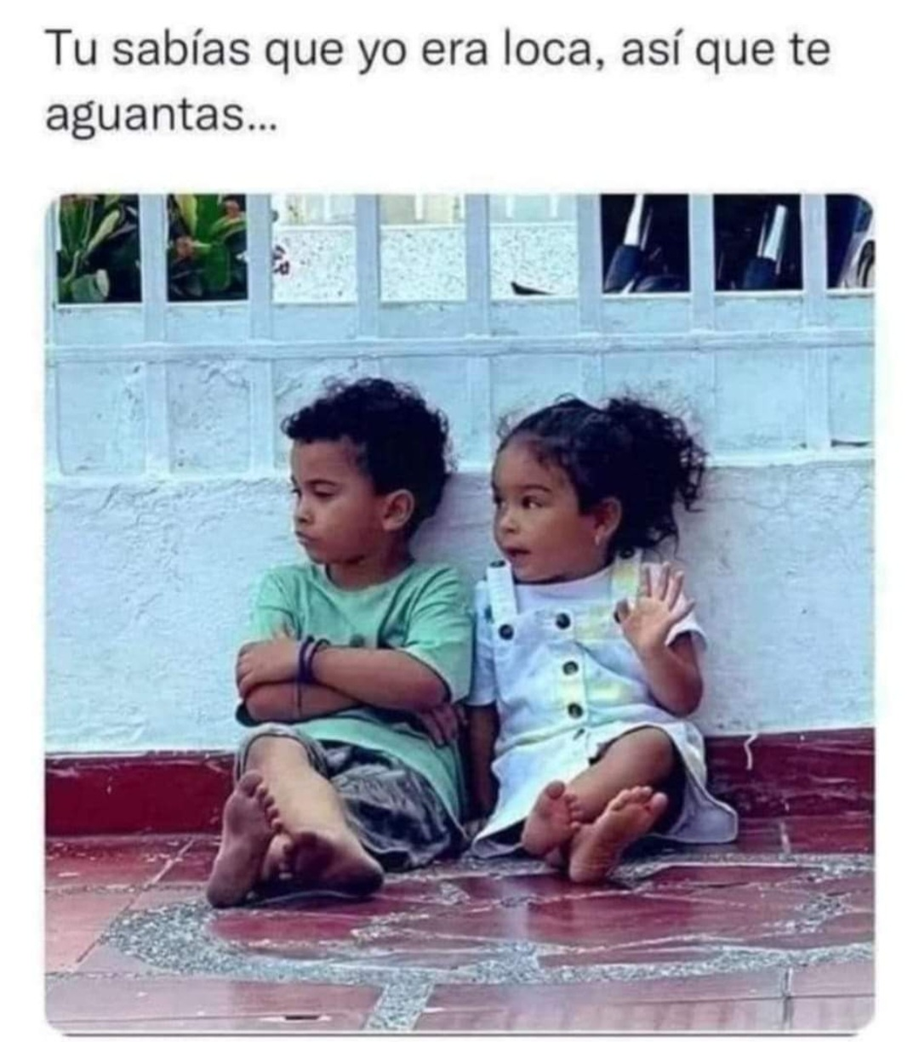
¿Quién soy?
Cada pareja es una combinación única de naturaleza, crianza, y algo conocido como el verdadero yo.
Naturaleza
Crianza
Familia de origen
Cultura
Educación
Fe
Amigos
Medios de comunicación
Y mas
El verdadero Yo
Familia de Origen
Estilo de apego
Autoestima
Roles y expectativas
Carácter
Imagen de Dios
Influencia
Emociones
Relación con los demás
Interpretar cosas
Defensa
Amor
Sentido de la vida

Slide 11
Virtud
La Virtud es una disposición habitual y firme para hacer el bien. Las virtudes humanas son disposiciones estables del entendimiento y de la voluntad que regulan nuestros actos, ordenan nuestras pasiones y guían nuestra conducta según la razón y la fe CCE 1833-1834

Slide 12
Virtudes Cardinales
Prudencia
Justicia
Fortaleza
Templanza

Slide 13
Virtudes Teologales
Fe
Esperanza
Caridad

Slide 14
Virtudes, sin clasificación
Prudencia
Justicia
Fortaleza
Templanza
Fe
Esperanza
Caridad

Slide 15
Vicios
Buscando lo que no es bueno
Mencionados en nuestra tradición cristiana
Soberbia
Avaricia
Envidia
Ira
Lujuria
Gula
Pereza
Pueden volverse ADICCIONES
Pregúntate: ¿Es bueno esto para mi alma?

Slide 16
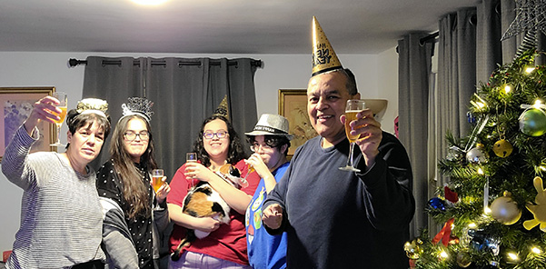
Muchas Gracias!

